Slide 1
GPUを用いた安全なシステム監視
九州工業大学 情報工学部
機械情報工学科 12237079
光来研究室 山本 裕明

Slide 2
OSへの攻撃
ネットワークを経由した計算機に対する攻撃が増加
対策：セキュリティソフトウェアで攻撃を検知
カーネルルートキットを用いたOSの改ざん
OSが返す情報を変更することで侵入の痕跡を隠す
OS上で動作する従来のセキュリティソフトウェアでは攻撃を検知できなくなる
セキュリティ
ソフトウェア
偽の情報
OS
カーネル ルートキット
Notes:
近年ネットワークを経由したサーバやワークステーション等と言った計算機に対する攻撃が増加しています。
従来、計算機内部にセキュリティソフトウェアをインストールして攻撃を検知することで外部からの攻撃に備えるという対策がとられてきました。
しかし、カーネルルートキットと呼ばれるツールを用いてOS自体を書きかえてしまう攻撃も増えてきました。
このツールによって攻撃者の侵入を隠すことができます。
更にOSの機能を用いている従来のセキュリティソフトウェアではこのツールによってOSが改ざんされることで攻撃を検知することが出来なくなります。

Slide 3
OS監視システム
OSの状態を常に監視するシステムが必要
OSのメモリを定期的に検査して整合性をチェック
例：コード（プログラム）領域の改ざんを検知
OSの中で動作する監視システムは容易に無力化
OS内に侵入した攻撃者に攻撃される恐れがある
OSの内部からの攻撃を防ぐことができない
OS
OS監視システム
カーネル ルートキット
Notes:
よって従来のセキュリティソフトウェアの動作を保証するために、OSの状態を監視するシステムが必要となっています。
OSが格納されているメモリ領域を検査して整合性をチェックすることによって、OSのプログラム等に対する改ざんを検知します。
現在OSの中で監視システムを動作するOS監視システムが提案されていますが、OS内に侵入した攻撃者によってOSと同様に攻撃される恐れがある、OSの内部から行われる攻撃は防ぐことができないといったデメリットが挙げられます。

Slide 4
仮想マシンを用いたOS監視
仮想マシン（VM）の外でOS監視システムを実行
監視対象システムをVM内で動作させる
VMの中の侵入者が攻撃を行うのは難しい
問題
VMを用いることによりシステムの性能が低下
仮想化ソフトウェアにバグがあるとVM内から攻撃可能
監視対象VM
OS監視システム
OS
Notes:
そこで、仮想マシンを用いたOS監視が提案されています。
このシステムでは、仮想マシン(VM)の中で監視対象システムを動作させ、VMの外から監視対象のOSを監視します。
この手法では監視対象とするシステムをVMの中で動作させるため、VMの中の侵入者がVMの外部にある監視システムに対して攻撃を行うことは難しいというメリットが挙げられます。
しかし、VMを用いること自体がシステムの性能低下に繋がるという問題が挙げられます。
さらに、VMを実現する仮想化ソフトウェアにバグがあるとVM内からVMの外へ攻撃が可能となってしまう問題が挙げられます。

Slide 5
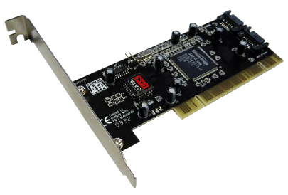
ハードウェアを用いたOS監視
専用ハードウェア上でOS監視システムを実行
PCIバス経由でメモリを検査 [Petroni et al. '04]
問題：専用ハードウェアを用意するコストが大きい
汎用CPUのセキュリティ機能を利用
SMMというモードで安全に実行 [Rutkowska et al. ‘08]
問題：OS監視システムの実行中はシステム全体が停止
監視
監視
OS
OS監視
システム
CPU(SMM)
Notes:
そこでソフトウェア的にOS監視を行う場合の問題を解決するために、PCIバスに専用のハードウェアを接続してそのハードウェア上でOS監視システムを実行させるという手法が提案されてきました。
この手法ではOSが動作するCPUやメインメモリから隔離されたデバイス上で監視システムを動作させるので安全に監視を行うことが出来る反面、専用のハードウェアを用意するコストが大きいというデメリットが挙げられます。
そこで、Intel等が提供しているCPUのシステムマネジメントモード(SMM)というモードで安全に監視システムを実行するという手法も提案されています。
この手法を用いて安全にOS監視を行える反面、SMMに遷移するとシステム全体が停止してしまい、システムの性能低下を招いてしまうというデメリットもあります。

Slide 6
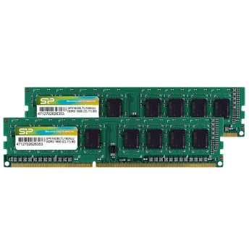
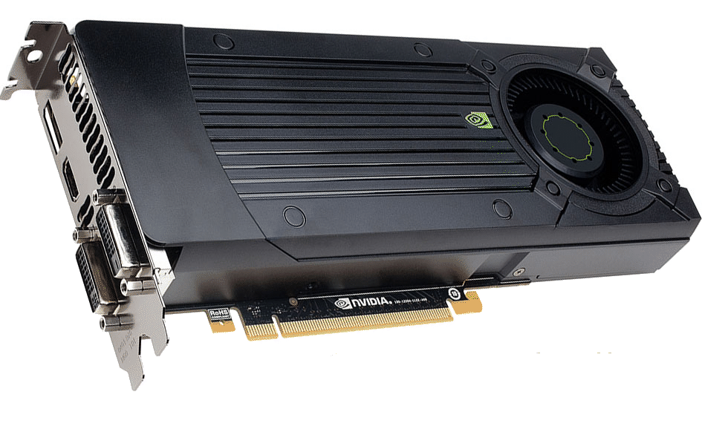
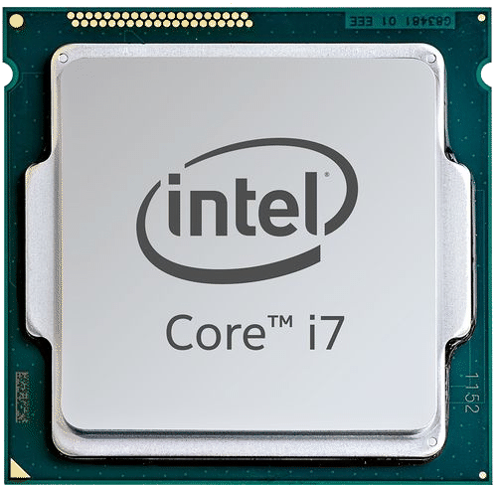
提案 : GPUsec
GPU上でOS監視システムを実行
高セキュリティ：GPUはOSが動作するCPUやメインメモリから物理的に隔離
低コスト：GPUは多くの計算機に標準的に搭載
高性能：GPUが有する多数の演算コアを用いて並列処理が可能
監視
OS監視システム
メインメモリ
GPU
CPU
Notes:
そこで本研究ではGPU上でOS監視システムを実行するGPUsecを提案します。
GPUはOSが動作するCPUやメインメモリから物理的に隔離されており、ソフトウェアの脆弱性などを利用してGPU上の監視システムを攻撃することはできません。
また、GPUは多くの計算機に標準的についている汎用品なので、OS監視システム実行のために専用のデバイスを購入、開発する必要もありません。
さらに、GPUは数百～数千といった多数演算コアを有しており、それらの演算コアを用いて並列処理を行うことにより監視システムの性能向上が期待できます。
(サーバだったら２個つかわないでいい)

Slide 7
システム構成
OS監視システムはGPUを占有して動作
攻撃を受ける前のシステム起動時に実行を開始
メインメモリからデータを取得しながら監視を実行
外部の監視ホストが定期的に監視コマンドを送信
OS監視システムから監視結果を受信
監視結果が返ってこなければ異常検知
メインメモリ
監視対象ホスト
監視ホスト
OS
監視コマンド
メモリ監視
OS監視
システム
監視結果
CPU
GPU
Notes:
本OS監視システムは攻撃を受ける前のシステム起動時に実行を開始し、常にGPUを占有して動作します。
監視の方法としてはメインメモリからOSの情報を取得し、システムを実行します。
監視対象ホストとは別に外部に監視ホストを設け、監視ホストからGPUの監視システムに定期的に監視コマンドを送信し、受信したGPUはOSの監視を実行、監視結果を監視ホストに返します。
監視結果を受け取った外部の監視ホストは、必要に応じてホストの管理者に通知を行います。
さらに監視結果が返ってこない場合、GPU上の監視システムが停止したといった異常を検知したとみなします。

Slide 8
GPUによるメインメモリの監視
マップトメモリと呼ばれるGPUの機能を利用
GPUからメインメモリに直接アクセス可能
OSが攻撃を受けた後でも安全にデータを取得可能
OSに依存するDMA転送が不要
データをGPUに転送するにはDMAのほうが高速
OSが攻撃を受けるとDMA転送の正しさを保証できない
DMA転送
OS
メインメモリ
マップト メモリ領域
OS監視
システム
CPU
GPU
Notes:
本研究ではGPUからメインメモリにアクセスするために、マップトメモリと呼ばれるGPUの機能を利用しました。
この機能はメインメモリをGPUのメモリ上のアドレス空間にマップすることでGPUからメインメモリへ直接アクセスすることが可能になります。
マップトメモリを用いることによってOSが攻撃を受けた後でも安全にデータを取得することが可能となります。
GPUへメインメモリをのデータをDMA転送するという方法もあり、マップトメモリより転送速度は早いのですが、DMA転送はCPUの命令で行われるため、OSが攻撃を受けるとDMA転送の正しさを保証できません。

Slide 9
マップトメモリの登録
OS上のプロセスにメインメモリ全体をマップ
メインメモリをマップするため新しいインタフェースを提供
マップしてもメモリが使用中にならない
空きメモリが使用中になるとシステムの動作に支障
プロセスにマップしたメインメモリをGPUに登録
ロックを行ってもメモリが使用中にならないようにした
登録時にGPUドライバがメモリ全体をロックするため
プロセス
マップ
登録
監視
システム
メインメモリ
CPU
GPU
Notes:
マップトメモリを用いてGPUからメインメモリへアクセスするために、本システムでは新しいインターフェースを提供しています。
まずこのインターフェースを用いてOS上のプロセスにメインメモリ全体をマップすることで、マップしたメモリが使用中になりません。
これによりシステムの実行に必要な空きメモリが使用不可となってしまうことを防止しています。
そして、プロセスにマップしたメインメモリをGPUのアドレス空間に登録することでGPUからメインメモリに直接アクセスすることが可能となります。
この際に、GPUドライバがメモリ全体をロックしてしまうことによってOSカーネルがロックされたメモリの領域を使用中の状態にしてしまいます。
この問題を防止するため、GPUドライバがメモリをロックしてもメインメモリの領域を使用中としないようにOSカーネルを修正しました。

Slide 10
GPUとの暗号通信
GPUと監視ホストはOS上のプロキシプロセスを経由して通信を行う
GPUは直接通信を行うことができないため
プロキシプロセスへの攻撃で監視結果が改ざんされる
GPUと監視ホストの間の通信を暗号化
GPUで監視結果を暗号化し、監視ホストで復号
wolfSSLのAES-CBCをGPU用に移植
監視ホスト
監視対象ホスト
プロキシ
プロセス
OS
OS監視
システム
CPU
GPU
Notes:
先ほど説明したGPUと外部の監視ホストとの通信の仕様なのですが、GPU自体は外部のマシンと通信するインターフェースを持っていないため直接通信することが出来ません。
なので本システムでは、GPUと外部の監視ホストとの通信はOS上で動作するプロキシプロセスを経由して行っています。
しかし、OSが改ざんされるとOSプロセスの動作は保証できないことから、OSが攻撃を受けるとプロキシプロセスも正しく動作を行えない可能性があります。
そこで、本システムではGPUと監視ホストの間の通信を暗号化しました。
監視ホストから送信するコマンドを暗号化してGPU上で復号化、逆にGPU上で監視結果を暗号化して監視ホストで復号化といった双方での暗号通信を実装しました。
暗号化にはwolfSSLという組込みデバイス向けの暗号化ライブラリをGPU用に移植しました。

Slide 11
実験
目的
OSの整合性が検査できることを確認
OS監視システムの実行にかかる時間を測定
実験環境
監視対象ホスト
CPU: Intel Xeon W3550, メモリ： 6GB
GPU: NVIDIA GeForce GTX 960
OS: GPUsec用に修正したLinux 3.16.7
CUDA Toolkit 7.5
監視ホスト
CPU: Intel Core i5 4200U, メモリ: 6GB
ギガビットイーサネット
Notes:
本システムを用いてシステムの整合性が検査できるか実験、また１回のOS監視にかかる時間の測定を行いました。
（実験環境は読まなくてもいい。）

Slide 12
OSの整合性検査
OSの整合性を検査するOS監視システムを作成
OSのコード領域のハッシュ値を計算
あらかじめ計算しておいた値と比較
コンフィグを変更してコンパイルしたOSをインストールして再起動し、OS監視を実行した
再起動後にハッシュ値が変化した
OSの整合性がチェックできることを確認した
 | ハッシュ値
変更前 | 7fcbcffd634a3f7c096668be2e4c27e
変更後 | 74c68da83d8716d0263b35481bb10a0
Notes:
OSの整合性を検査するために、GPU上でOSのコード領域のハッシュ値を計算しハッシュ値をGPUで暗号化して外部の監視ホストに送信、ハッシュ値を受信した外部のホストで復号化してあらかじめ計算しておいた値と比較するというシステムを実装し実験を行いました。
カーネルのコード領域をが変更されることによってハッシュ値が変化し、ハッシュ値が変化することによてOSの改ざんを検知することができます。
外部からのOSを改ざんする攻撃を模擬するため、本監視システムを動作させている時にコンフィグを変更したOSカーネルをインストールして再起動して、カーネルのインストール前後のハッシュ値をそれぞれ比較しました。
結果として、表に示すようにOSカーネルの変更前後でOSカーネルのハッシュ値が変わったことから、OSの整合性がチェックできることを確認しました。
全体として、どうやった動作を行うか。
改ざんを模擬して、意図的に
コード領域を改ざんするとハッシュ値が変更します。

Slide 13
OS監視システムの実行時間
1回のOS整合性検査にかかる時間を測定
実行時間は8秒程度
実行時間の内訳を調べた
GPUからメインメモリへのアクセスに98%の時間がかかる
メインメモリのアクセスを並列化することで高速化可能
Notes:
監視ホストでコマンドを暗号化しGPUへ送信、GPUから暗号化されたハッシュ値を受信して、復号化するまでにかかる時間を測定しました。
実行時間は8秒程度でした。
この実行時間のう内訳を調べたところメインメモリからデータを読み出す、メインメモリへのアクセスに全体の98%かかっています。
現段階ではメインメモリのアクセスを並列化

Slide 14
関連研究
並行データサンプリング [Seeger et al. ‘12]
GPUからメインメモリのデータを指定してDMA転送
プロセスのメモリの取得にのみ対応
SPE Observer [永田ら‘10]
Cell/B.E.のSPE上でOS監視システムを安全に動作
Cell/B.E.を搭載したマシン（PS3等）でのみ利用可能
Pixel Vault [Vasiliadis et al. ‘14]
GPU上で安全に暗号処理を行う手法を提案
暗号鍵の扱いなどを本研究でも利用できる
Notes:
並列データサンプリングと本研究の違い。

Slide 15
まとめ
GPUを用いて安全にシステム監視を行うGPUsecを提案
CPUやメインメモリから物理的に隔離されたGPU上でOS監視システムを動作させる
GPUからメインメモリ上のOSを監視
外部の監視ホストで監視結果をチェック
今後の課題
OS監視システムを並列化
複数のスレッドを用いてメインメモリにアクセスし、OS監視の実行時間を短縮
暗号鍵を安全に扱うための仕組みを構築
暗号鍵をGPUのレジスタに格納できるようにする
Notes:
OS監視システムの並列化で一旦話を切る。

